Slide 1





Slide 2

Objetivo
Logro candidatura
Bienestar social-económico
Otros

Slide 3


Estrategia
Social Media
Twitter – Blog
Convocar/B2B
Convertido en sondeo

Slide 4
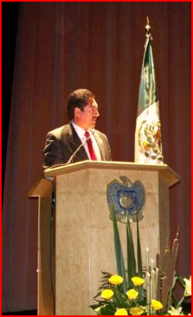
Social Media
Lo que no se ve no vende
El cliente siempre tiene la razón

Slide 5
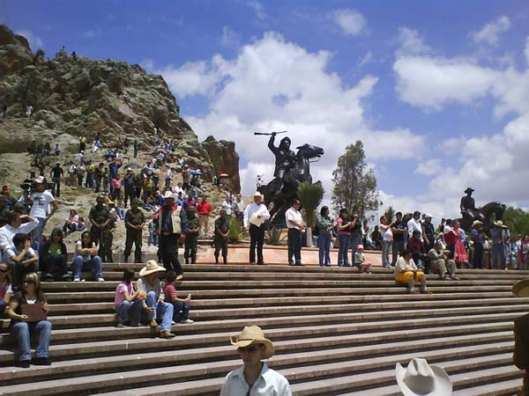
El cliente lo que pida
Objetivo. Tener propuestas reales
Estrategia. Nombre / propuesta
Táctica. La carta/Punto de encuentro
-Peña Nieto
-Obama
-Fox

Slide 6








Ser primera mención
Social Media /
Medios locales / Personas

Slide 7






Casos de Exito

